Slide 1
实验一 网络时间协议 NTP
2026.11.10

Slide 2
实验目的与时间安排
实验目的
理解网络事件协议(NTP)等时间服务相关算法原理，并掌握其设计和实现方法。
时间安排
11月10日进行实验1的指导答疑。
11月17日晚11-14节课，讨论相应的实验报告和课程总结报告，各组1名或多名同学讲解相关原理和技术，可用PPT也可直接用报告文档，能说清楚即可。
11月24日前提交实验1的报告、PPT和相关代码，打包上传到 spoc平台中课程对应的作业项。

Slide 3
实验原理和内容
NTP 简述
NTP（Network Time Protocol）是一种用于分布式计算机网络中同步系统时钟的协议。它的目的是确保网络中各个计算机的时钟保持一致，以便协调事件和数据的发生顺序。
NTP起源于1985年，经过多次升级和改进，已成为全球广泛使用的时间同步协议，特别是在互联网和其他网络环境中。
NTP使用时间戳和精确的算法来计算和调整系统时钟，以确保时间同步的准确性。它采用一种分层的体系结构，允许每个服务器在不同精度级别上提供时间信息，从而满足各种应用的需求。

Slide 4
实验原理和内容
NTP 主要流程
NTP 协议的过程如下
1. 客户端计算机定期向NTP服务器请求时间信息。同时在请求的信息中附上自身发送请求的时间戳
2. NTP服务器收到请求后，标记上自身收到和发送返回体的时间戳
3. 客户端计算机根据NTP服务器的相应信息来调整自身的本地时钟
4. 时间同步过程会周期性地进行，以保持时钟的准确性。
NTP的核心原则是不断地校正本地系统时钟，以保持与NTP服务器的同步。这使得NTP成为互联网和其他分布式网络中时间同步的重要工具，特别是在需要高精度时间信息的应用中，如金融交易、网络日志记录等。

Slide 5
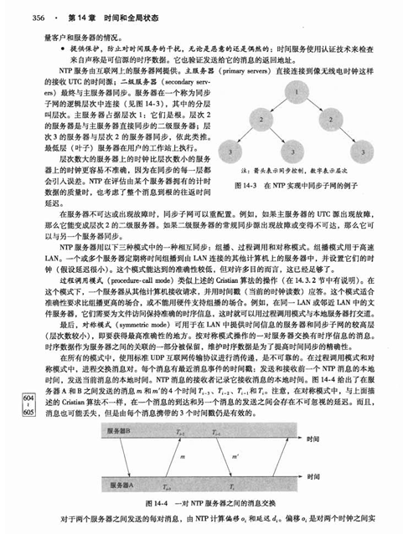
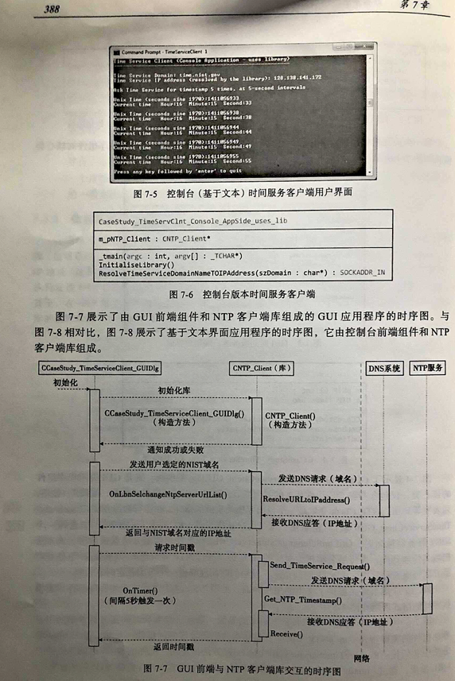
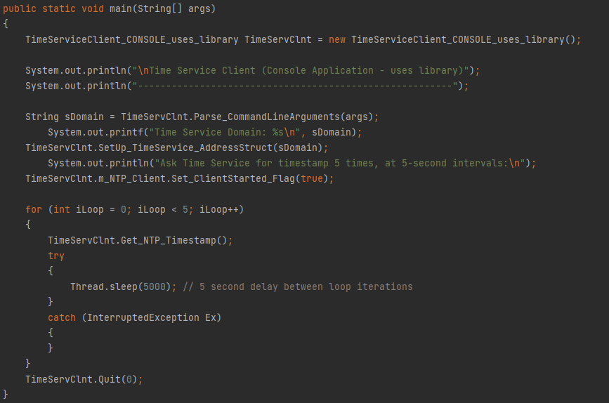
实验原理和内容
在本次实验中，首先需要同学们根据下发的参考书籍，进一步学习了解NTP及相关内容，然后参考下发代码，实现一个基于NTP服务的客户端侧应用程序。
下发Java参考代码
TimeServiceClient相关部分
《分布式系统概念与设计》原书第五版
14.3.4 网络时间协议
下发参考材料中文说明

Slide 6
实验要求
实验内容
实验报告
展示
必做部分
章节参照
必须涵盖
理解NTP协议的原理与过程
在提供代码的基础上完善基于NTP协议的客户端程序
运行上述程序，结合实验结果，针对时间精度、一致性和可用性，以及故障时可能存在的问题分析
结合原理，对所实现的客户端程序提出改进方案
实验目的
实验内容
实验总体思路
实验过程
实验结果
效果和问题分析
体会和建议
NTP协议技术原理，需要进行梳理，不要直接复制大段的文字，请在简洁的同时尽量全面
客户端程序技术方案及实现
客户端程序运行结果及“实验内容”中要求的分析
改进方案介绍
选做部分
选做部分
实现所提出的改进方案中的一个或多个
对改进做出分析与评价
阅读、复现相关论文或调研工业界中对于跨越全球的服务是如何解决时间问题的
对比其它时钟同步方案
基于目前的基础设计并实现一种分布式工具
自由发挥
展示所实现的改进方案核心代码
改进方案结果分析与评价
论文阅读或调研结果分享
与其他时钟同步方案的对比展示
实现的分布式工具展示与讲解
自由发挥

Slide 7
评分标准
实验报告（40%）
展示（60%）
必做部分
必须涵盖
技术原理（10%）
技术方案及实现（10%）
结果与问题分析、可能的改进方案（10%）
NTP协议技术原理，需要进行梳理，不要直接复制大段的文字，请在简洁的同时尽量全面（10%）
客户端程序技术方案及实现（15%）
客户端程序运行结果及“实验内容”中要求的分析（15%）
改进方案介绍（10%）
选做部分（10%）
实现所提出的改进方案中的一个或多个
对改进做出分析与评价
阅读、复现相关论文或调研工业界中对于跨越全球的服务是如何解决时间问题的
对比其它时钟同步方案
扩展：基于目前的基础设计并实现一种分布式工具
自由发挥
选做部分（10%）
展示所实现的改进方案核心代码
改进方案结果分析与评价
论文阅读或调研结果分享
与其他时钟同步方案的对比展示
实现的分布式工具展示与讲解
自由发挥
不能按时提交则报告成绩减半！
将上述内容按上页所述章节安排进实验报告
选做部分均不需要全部完成

Slide 8
Hint
如果不明确应该如何进行分析，可以从下述几个问题入手:
经过NTP同步后的时间一定准确吗？如果不准确，那么在哪些地方会产生误差？
有没有什么措施可以减小甚至消除上述的误差？
分布式系统中同步时间的意义在哪？时间上的误差会如何影响系统的正常运行？
关于扩展实验要求：设计并实现一种分布式工具
分布式系统：至少由两个通过网络通信协作的进程/节点组成；
以必做实验为基础：工具需围绕时间同步、时钟一致性、时间精度，或本实验已实现/分析过的 NTP 客户端及其误差、容错、可用性等内容展开；
提供可运行、演示的交付物，说明设计思路：包括实验目标，实验内容和实验方案及实施步骤。
演示并讲解分布式特性与机制，有可复现的数据与结果量化对比。

Slide 9
实验过程建议
参考资料
理解原理
设计、实现相关实验
分析问题，提出（并实现）改进方案
其他探索，参考实验内容选做部分
完成报告
下发课程资料
什么是NTP?NTP如何实现时钟同步?维基百科
计算机的时钟-NTP协议

Slide 10
Thank you!

